Slide 1
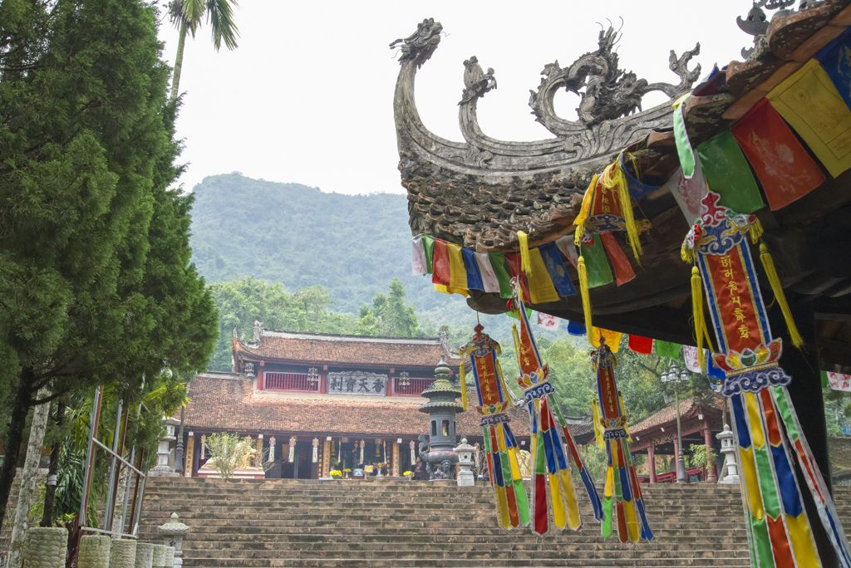
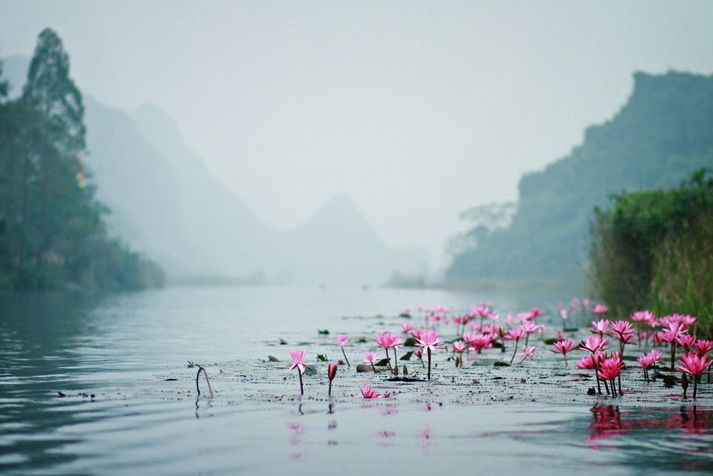
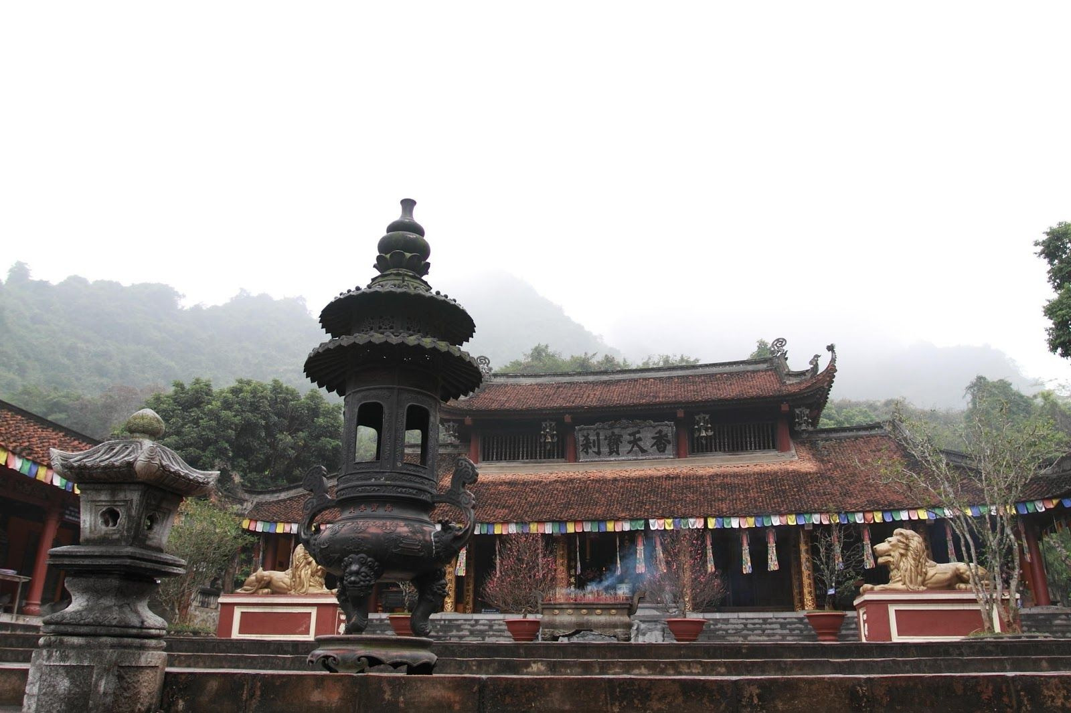
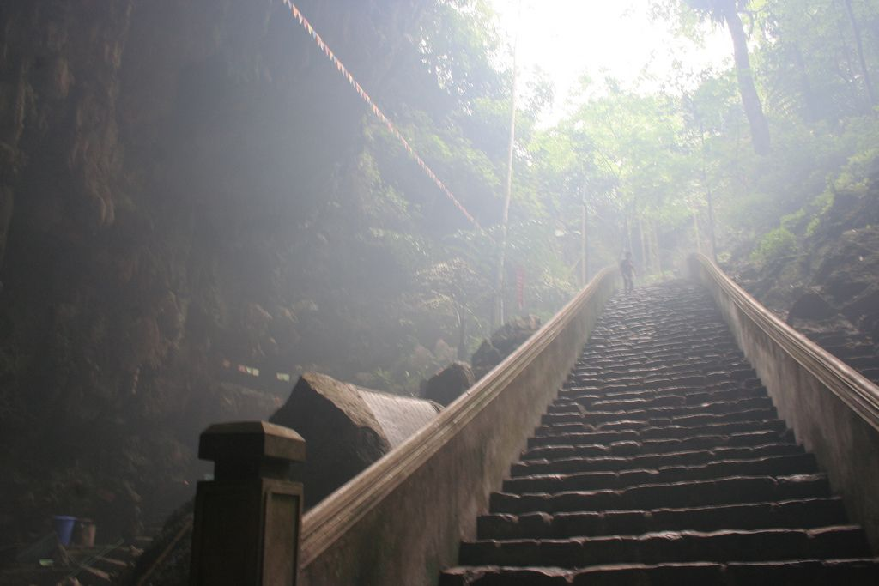
BÀI 3 - GIAO CẢM VỚI THIÊN NHIÊN
ĐỌC HIỂU VĂN BẢN

Slide 2
I. MỤC TIÊU BÀI DẠY
1. Năng lực
1.1. Năng lực chung
- Tự học, tự chủ.
- Giao tiếp, hợp tác.
- Giải quyết vấn đề, sáng tạo.
1.2. Năng lực đặc thù
1.2.1. Đọc hiểu nội dung
- Phân tích và đánh giá được tình cảm, cảm xúc, cảm hứng chủ đạo mà người viết thể hiện qua văn bản;
- Phát hiện được các giá trị đạo đức, văn hoá từ văn bản.
1.2.2. Đọc hiểu hình thức: Phân tích và đánh giá được giá trị thẩm mĩ của một số yếu tố trong thơ như: từ ngữ, hình ảnh, vần, nhịp, đối, chủ thể trữ tình.

Slide 3
I. MỤC TIÊU BÀI DẠY
1.2. Năng lực đặc thù
1.2.3. Liên hệ so sánh, kết nối
- Nhận biết và phân tích được giá trị lịch sử, văn hoá được thể hiện trong văn bản.
- Nêu được ý nghĩa hay tác động của tác phẩm văn học đối với quan niệm, cách nhìn, cách nghĩ và tình cảm của người đọc; thể hiện được cảm xúc và sự đánh giá của cá nhân về tác phẩm.
1.2.4. Đọc mở rộng: Đọc thêm tác phẩm cùng chủ đề hoặc cùng thể loại thơ.

Slide 4
I. MỤC TIÊU BÀI DẠY
2. Phẩm chất: Phát triển những phẩm chất chủ yếu với các biểu hiện cụ thể sau:
- Biết yêu quý, trân trọng vẻ đẹp của thiên nhiên và tâm hồn con người.
- Có trách nhiệm đối với bản thân, gia đình, xã hội và môi trường xung quanh.

Slide 5
II. KIẾN THỨC CẦN DẠY
- Giá trị thẩm mỹ của một số yếu tố trong thơ như: từ ngữ, hình ảnh, vần, nhịp, đối, chủ thể trữ tình,…
- Quy trình đọc một bài thơ.
- Kĩ năng đọc quét, đọc tưởng tượng.

Slide 6
III. THIẾT BỊ DẠY HỌC VÀ HỌC LIỆU
1. Phương pháp:
- Phương pháp dạy học hợp tác;
- Phương pháp dạy học trực quan;
- Phương pháp thuyết trình;
2. Phương tiện:
- Sách giáo khoa Ngữ văn 10 – Chân trời sáng tạo;
- Phiếu học tập 1, 2, 3;
- Máy chiếu, bảng đen;

Slide 7
IV. TIẾN TRÌNH DẠY HỌC
A. Hoạt động 1: KHỞI ĐỘNG VÀ GIỚI THIỆU BÀI HỌC
a. MỤC TIÊU
- HS tiếp cận với chủ đề Giao cảm với thiên nhiên.
- HS xác định được nhiệm vụ học tập trong bài học.
- HS phấn khởi và chủ động hơn trong các hoạt động.

Slide 8
IV. TIẾN TRÌNH DẠY HỌC
b. TỔ CHỨC THỰC HIỆN
1. Hoạt động giới thiệu chủ điểm Giao cảm với thiên nhiên:
* Chuyển giao nhiệm vụ:
- GV yêu cầu HS thực hiện công việc ở nhà:
+ HS sẽ viết từ 5-7 dòng để ghi lại những trải nghiệm của mình về chủ đề: Các em đã từng đến hoặc đã từng xem/ đọc về những cảnh đẹp nào trên đất nước ta? Trong những lần tham quan ấy, em đã ghi lại trải nghiệm của mình bằng cách nào? (Nếu được, hãy đính kèm file minh hoạ)
+ HS sẽ chuyển sản phẩm của mình lên Padlet.
+ Các HS khác sẽ xem trải nghiệm của bạn mình và tương tác (thích, bình luận).

Slide 9
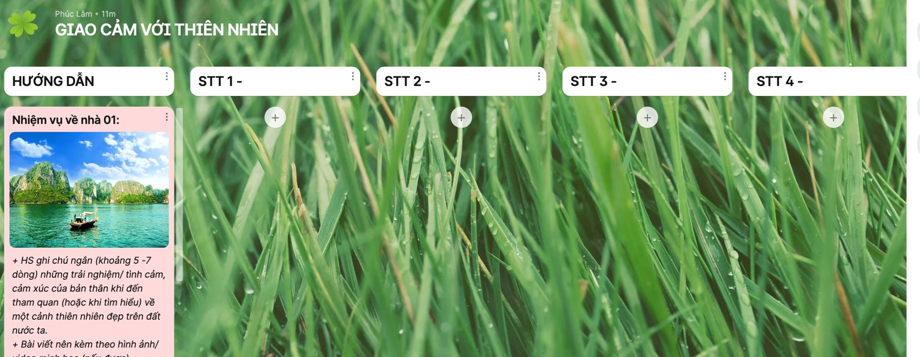
IV. TIẾN TRÌNH DẠY HỌC

Slide 10
IV. TIẾN TRÌNH DẠY HỌC
b. TỔ CHỨC THỰC HIỆN
1. Hoạt động giới thiệu chủ điểm Giao cảm với thiên nhiên:
* Thực hiện nhiệm vụ: HS thực hiện nhiệm vụ ở nhà: chia sẻ trải nghiệm và nhận xét trải nghiệm của bạn mình.
* Báo cáo, thảo luận: Khi đến lớp, GV chiếu phòng tranh trên Padlet, gọi một vài HS tạo được lượng tương tác lớn trình bày trải nghiệm của mình.
* Kết luận, nhận định:
- GV nhận xét về kết quả làm việc của HS.
- GV trao đổi, dẫn dắt.

Slide 11
IV. TIẾN TRÌNH DẠY HỌC
2. Hoạt động chuyển giao nhiệm vụ học tập:
* Chuyển giao nhiệm vụ: GV yêu cầu HS xem lướt qua nội dung phần Đọc hiểu văn bản của Bài 3 – Giao cảm với thiên nhiên và xác định mục tiêu học tập trong bài học này.
* Thực hiện nhiệm vụ: HS thực hiện nhiệm vụ cá nhân, ghi chú lại nhiệm vụ học tập trong bài.
* Báo cáo, thảo luận: GV yêu cầu từ 1 đến 3 HS trình bày kết quả làm việc; các HS khác lắng nghe, nhận xét, góp ý.
* Kết luận, nhận định: GV kết luận nhiệm vụ: Trong bài học này, chúng ta sẽ học về 04 văn bản. Trong đó văn bản 1 và 2 nhằm mục đích hình thành và phát triển năng lực đọc thơ; văn bản 3 để kết nối, mở rộng về chủ điểm Giao cảm với thiên nhiên; văn bản 4 để rèn luyện năng lực đọc theo thể loại thơ.

Slide 12
B. Hoạt động 2: Hình thành kiến thức mới
1. Hoạt động tìm hiểu Tri thức đọc hiểu văn bản
a. MỤC TIÊU
- Nhận biết một số đặc điểm về hình thức (từ ngữ, hình ảnh, vần, nhịp, đối, chủ thể trữ tình,…) và nội dung (chủ đề, cảm xúc, cảm hứng chủ đạo) của thơ.
- Giao tiếp và hợp tác.

Slide 13
B. Hoạt động 2: Hình thành kiến thức mới
1. Hoạt động tìm hiểu Tri thức đọc hiểu văn bản
b. TỔ CHỨC THỰC HIỆN
* Chuyển giao nhiệm vụ:
- GV sử dụng kĩ thuật XYZ (231 – 2 người, 3 ý kiến, 1 phút) để yêu cầu HS làm việc cặp đôi, liệt kê những yếu tố về nội dung và hình thức cần chú ý khi đọc hiểu một văn bản thơ.
* Thực hiện nhiệm vụ: HS thực hiện cặp đôi trong thời gian quy định (1 phút).

Slide 14
B. Hoạt động 2: Hình thành kiến thức mới
1. Hoạt động tìm hiểu Tri thức đọc hiểu văn bản
b. TỔ CHỨC THỰC HIỆN
* Báo cáo, thảo luận: GV yêu cầu 1 nhóm HS trình bày kết quả, GV ghi chú nhanh kết quả lên bảng. Những nhóm khác lắng nghe và bổ sung, hoàn thiện.
* Kết luận, nhận định: Sau khi HS đã liệt kê được tương đối đầy đủ những yếu tố về nội dung và hình thức của bài thơ, GV chiếu tên các yếu tố ấy lên bảng và yêu cầu HS dựa vào kinh nghiệm đọc của bản thân cùng với việc đọc ngữ liệu ở mục Tri thức ngữ văn (trang 63) để nối từng khái niệm với nội hàm của nó. Với mỗi khái niệm, GV có thể giảng giải thêm để nhấn mạnh những điểm cần lưu ý.

Slide 15
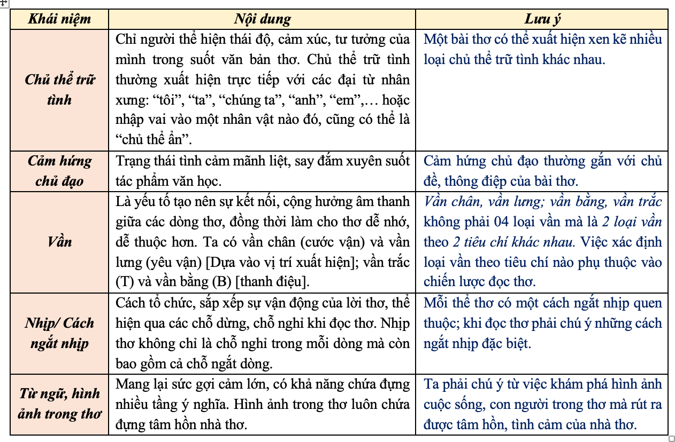
B. Hoạt động 2: Hình thành kiến thức mới
1. Hoạt động tìm hiểu Tri thức đọc hiểu văn bản

Slide 16
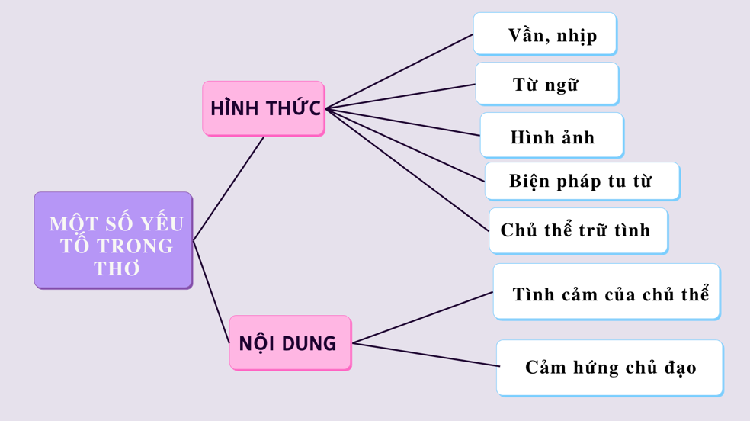
B. Hoạt động 2: Hình thành kiến thức mới
1. Hoạt động tìm hiểu Tri thức đọc hiểu văn bản

Slide 17
2. Hoạt động Đọc hiểu văn bản Hương Sơn phong cảnh (Chu Mạnh Trinh)
a. MỤC TIÊU
- HS vận dụng kiến thức về thể loại thơ trữ tình để đọc hiểu văn bản Hương Sơn phong cảnh, trong đó:
+ Phân tích và đánh giá được tình cảm, cảm xúc, cảm hứng chủ đạo mà người viết thể hiện qua văn bản;
+ Phân tích và đánh giá được giá trị thẩm mĩ của một số yếu tố trong thơ như: từ ngữ, hình ảnh, vần, nhịp, đối, chủ thể trữ tình.
+ Nêu được ý nghĩa hay tác động của tác phẩm văn học đối với quan niệm, cách nhìn, cách nghĩ và tình cảm của người đọc; thể hiện được cảm xúc và sự đánh giá của cá nhân về tác phẩm.
+ Rèn luyện kĩ năng đọc quét và đọc tưởng tượng.
- Giao tiếp hợp tác, tự học tự chủ, giải quyết vấn đề và sáng tạo.

Slide 18
b. TỔ CHỨC THỰC HIỆN
2.1. Trước khi đọc:
* Chuyển giao nhiệm vụ:
- GV hỏi HS: Trong lớp chúng ta, có ai đã từng đến tham quan Hương Sơn? Nếu đã đến rồi, em hãy chia sẻ ngắn gọn trong khoảng 1 phút cảm nhận của em về phong cảnh nơi đó. Nếu chưa, em hãy quan sát hình ảnh Hương Sơn trong SGK trang 65 kết hợp một số hình ảnh Hương Sơn trên màn chiếu, từ đó cho biết cảm nhận ban đầu của em về phong cảnh Hương Sơn. Với những trải nghiệm đó, em dự đoán bài thơ “Hương Sơn phong cảnh” sẽ viết về điều gì?
* Thực hiện nhiệm vụ: HS thực hành cá nhân, ghi chú nhanh một vài từ khoá để cụ thể hoá trải nghiệm của bản thân.

Slide 19
b. TỔ CHỨC THỰC HIỆN
2.1. Trước khi đọc:
* Báo cáo kết quả:
- HS chia sẻ trải nghiệm cùng lớp.
- Đối với yêu cầu dự đoán, HS chia sẻ dự đoán và cùng trao đổi với các bạn trong lớp.
* Kết luận, nhận định:
- GV nhận xét kết quả làm việc của HS.
- GV chia sẻ dự đoán của mình đến HS và gợi dẫn: Để kiểm chứng xem những hình dung, dự đoán về Hương Sơn và về bài thơ “Hương Sơn phong cảnh” có đúng không, chúng ta sẽ cùng nhau đọc tác phẩm nhé!

Slide 20

2.2. Trong khi đọc:
* Chuyển giao nhiệm vụ:
- GV thị phạm kĩ năng đọc quét và tưởng tượng:
Khi đọc bốn câu thơ đầu tiên, thầy/ cô nhận thấy trong đoạn thơ miêu tả khung cảnh Hương Sơn, để lưu ý điều này, thầy/ cô dùng bút màu cam để làm nổi bật các đối tượng thiên nhiên xuất hiện trong 6 câu này (non non, nước nước, mây mây, rừng mai, chim, khe Yến). Trong khi đọc, thầy/ cô ghi nhận thiên nhiên có nhiều sắc thái khác nhau và thầy/ cô làm nổi bật điều đó bằng bút màu xanh (thỏ thẻ, lững lờ, cúng trái, nghe kinh),… Trong 6 câu thơ đầu thầy/ cô nhận thấy chủ thể trữ tình cũng đã bộc lộ cảm xúc của mình, thầy/ cô ghi nhận bằng cách dùng bút màu hồng để làm nổi bật (ao ước bấy lâu nay). Những điều đó làm hiện lên trong tâm trí thầy/ cô hình ảnh một Hương Sơn rộng lớn, có núi có mây, thiên nhiên êm đềm, tĩnh lặng, mang hơi hướng Phật giáo (cúng, kinh) nên thầy/ cô sẽ ghi nhận sự tưởng tượng của mình bằng một từ khoá như “thoát tục”. Thầy/ Cô vừa làm minh hoạ quá trình đọc quét và đọc tưởng tượng với 6 câu thơ đầu. Giờ thì các em hãy làm việc cá nhân để đọc và ghi chú trong quá trình đọc của mình.

Slide 21
2.2. Trong khi đọc:
* Chuyển giao nhiệm vụ:
- GV thị phạm kĩ năng đọc quét và tưởng tượng.
- GV yêu cầu HS đọc thầm văn bản, trong lúc đọc, HS thực hiện các nhiệm vụ sau:
+ Sử dụng 3 bút highlight có 3 màu khác nhau (Ví dụ: cam, xanh, hồng), trong đó:
Màu cam: highlight những đối tượng thiên nhiên được nhắc đến/ được miêu tả trong đoạn thơ;
Màu xanh: highlight những từ ngữ thể hiện sắc thái của thiên nhiên.
Màu hồng: highlight những từ ngữ miêu tả cảm xúc, thái độ của chủ thể trữ tình.
+ Từ những từ ngữ, hình ảnh mình chú ý, HS hình dung về bức tranh Hương Sơn và thể hiện ấn tượng chung ấy bằng 3 từ.
* Thực hiện nhiệm vụ: Thời gian đọc thầm diễn ra khoảng 3 phút. HS thực hành theo hướng dẫn của GV.
* Báo cáo, trao đổi: Kết thúc thời gian đọc, GV yêu cầu một đến ba HS chia sẻ kết quả đọc của bản thân, đặc biệt là các từ khoá mà các em dùng để ghi nhận ấn tượng của mình về Hương Sơn.
* Kết luận, nhận định: GV nhận xét chung về kết quả làm việc của HS.

Slide 22
2.3. Sau khi đọc:
2.3.1. Tìm hiểu về bố cục và cảm hứng chủ đạo
2.3.2. Tìm hiểu về vẻ đẹp của phong cảnh Hương Sơn và tâm trạng của chủ thể trữ tình
2.3.3. Tìm hiểu về giá trị thẩm mỹ của từ ngữ, hình ảnh, biện pháp tu từ trong văn bản thơ
2.3.4. Tìm hiểu về vai trò của vần, nhịp trong thơ
2.3.5. Liên hệ, kết nối

Slide 23
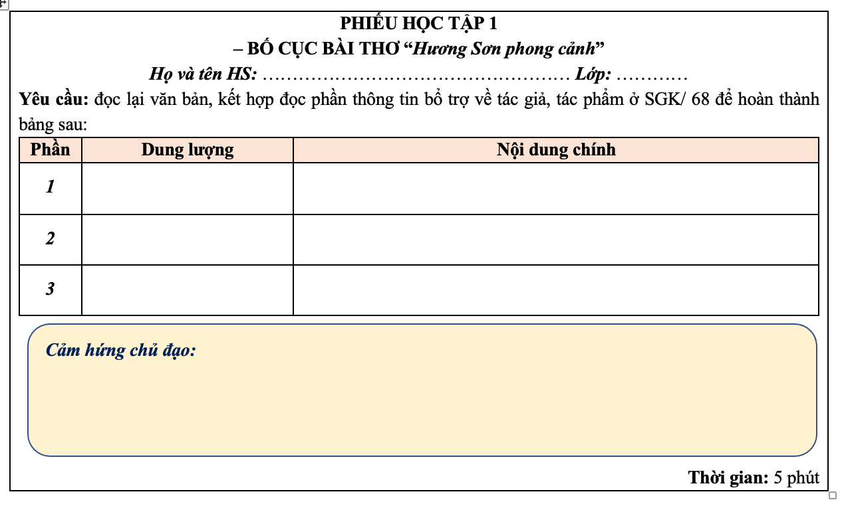
2.3. Sau khi đọc:
2.3.1. Tìm hiểu về bố cục và cảm hứng chủ đạo
* Chuyển giao nhiệm vụ:
- GV yêu cầu HS làm việc theo nhóm nhỏ (mỗi nhóm khoảng 4 HS) đọc lại văn bản, kết hợp đọc phần thông tin bổ trợ về tác giả, tác phẩm ở SGK/ 68 để chia bố cục cho văn bản và xác định nội dung chính của từng phần (hoàn thành phiếu học tập 1).

Slide 24
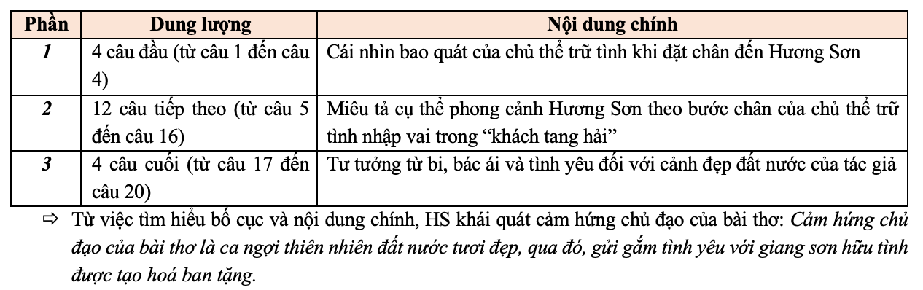
* Thực hiện nhiệm vụ: HS thực hiện theo nhóm nhỏ trong khoảng 5 phút.
* Báo cáo, thảo luận: Kết thúc thời gian thảo luận. GV yêu cầu khoảng 1 đến 3 nhóm trình bày kết quả. Các nhóm khác lắng nghe, nhận xét, góp ý.
* Kết luận, nhận định:
- GV nhận xét, góp ý, bổ sung, điều chỉnh dựa trên kết quả làm việc của HS.
- GV trình bày định hướng kết quả:

Slide 25
2.3.2. Tìm hiểu về vẻ đẹp của phong cảnh Hương Sơn và tâm trạng của chủ thể trữ tình
* Chuyển giao nhiệm vụ:
- Dẫn dắt, định hướng quy trình: GV hỏi HS về mối liên hệ thường thấy giữa bức tranh thiên nhiên trong thơ và cảm xúc, tâm trạng của chủ thể trữ tình. HS trả lời, GV nhấn mạnh: Từ bức tranh thiên nhiên trong thơ, ta hình dung được/ nhận ra được hình ảnh một con người đang ngắm nhìn, cảm nhận, suy tưởng về thiên nhiên. Trình tự tìm hiểu về nội dung thơ do đó sẽ là đi từ nhận diện, phân tích đặc điểm của bức tranh thiên nhiên; qua đó nhận diện, phân tích đặc điểm của chủ thể trữ tình.
- GV yêu cầu HS thảo luận theo nhóm (khoảng 6-8 HS) trong khoảng 15 phút để hoàn thành Phiếu học tập 2: Tìm hiểu về vẻ đẹp phong cảnh Hương Sơn và sự chuyển biến trong cảm xúc của chủ thể trữ tình. Với Yêu cầu 1 trong phiếu học tập, HS có thể thảo luận theo hình thức khăn trải bàn để tổng hợp, thống nhất ý kiến của cả nhóm.

Slide 26
2.3.2. Tìm hiểu về vẻ đẹp của phong cảnh Hương Sơn và tâm trạng của chủ thể trữ tình
* Thực hiện nhiệm vụ: HS thảo luận nhóm theo hướng dẫn của GV.
* Báo cáo kết quả:
- Kết thúc thời gian thảo luận, GV yêu cầu đại diện một đến hai nhóm HS trình bày.
- Các nhóm khác lắng nghe, nhận xét, góp ý.
* Kết luận, nhận định:
- GV nhận xét về quá trình làm việc và kết quả thảo luận của các nhóm.
- GV điều chỉnh kết quả làm việc của HS; định hướng một số nội dung trong Phiếu học tập.

Slide 27
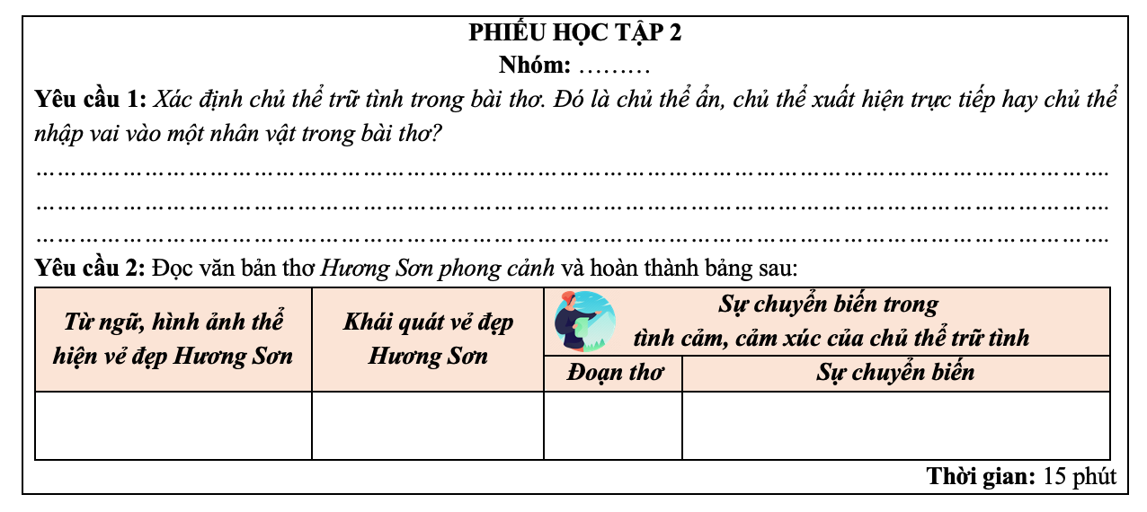

Slide 28
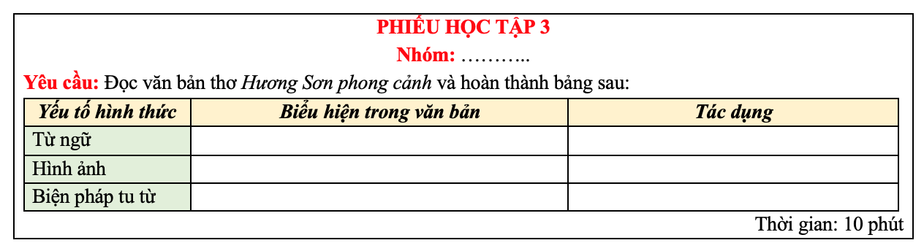
2.3.3. Tìm hiểu về giá trị thẩm mỹ của từ ngữ, hình ảnh, biện pháp tu từ trong văn bản thơ
* Chuyển giao nhiệm vụ:
- GV yêu cầu các nhóm thảo luận trong khoảng 10 phút theo hình thức cặp đôi để tìm hiểu về giá trị thẩm mỹ của từ ngữ, hình ảnh, biện pháp tu từ trong văn bản thơ. HS sử dụng phiếu học tập 3 để hỗ trợ quá trình đọc.
- GV hướng dẫn:
+ Bước 1: HS xác định những từ ngữ, hình ảnh đặc sắc; những biện pháp tu từ trong văn bản.
+ Bước 2: HS chỉ ra tác dụng của những từ ngữ, hình ảnh, biện pháp tu từ đó trong việc thể hiện cảm hứng chủ đạo và vẻ đẹp phong cảnh Hương Sơn.

Slide 29
2.3.3. Tìm hiểu về giá trị thẩm mỹ của từ ngữ, hình ảnh, biện pháp tu từ trong văn bản thơ
* Thực hiện nhiệm vụ: HS thực hiện theo nhóm cặp đôi.
* Báo cáo, thảo luận:
- Kết thúc thời gian thảo luận, GV yêu cầu từ một đến ba nhóm HS trình bày.
- Các nhóm khác lắng nghe, nhận xét, góp ý.
* Kết luận, nhận định:
- GV nhận xét phần làm việc của các nhóm.
- GV định hướng một số nội dung.
- GV cho HS thời gian ghi chép lại kinh nghiệm mà các em rút ra được trong quá trình xác định và phân tích những yếu tố hình thức trên.
- GV có thể lưu ý thêm một số điều.

Slide 30
2.3.4. Tìm hiểu về vai trò của vần, nhịp trong thơ
* Chuyển giao nhiệm vụ:
- GV yêu cầu 1 HS nhắc lại đặc điểm và tác dụng của vần, nhịp trong thơ.
- GV yêu cầu HS làm việc cá nhân để xác định nhịp và vần trong bài thơ. Từ đó nhận xét về tác dụng của vần, nhịp.
+ HS gạch chéo để chia các khuôn nhịp trong mỗi dòng thơ, xác định xem đó là nhịp bao nhiêu.
+ HS gạch chân/ highlight ở các từ vần với nhau.
+ Khi nhận xét về tác dụng, HS lưu ý trả lời các câu hỏi như: Nhịp trong bài thơ này là tương tự nhau ở các câu thơ hay có sự biến đổi? Nhịp trong bài thơ này so với nhịp thông thường của thể thơ thì có khác nhau không? Vần trong bài thơ này thường là vần bằng hay vần trắc? Vần trong bài thơ này là vần liền hay vần cách? Vần trong bài thơ này là một vần xuyên suốt hay có sự thay đổi vần qua các đoạn thơ?...

Slide 31
2.3.4. Tìm hiểu về vai trò của vần, nhịp trong thơ
* Thực hiện nhiệm vụ: HS thực hành cá nhân, ghi chú kết quả vào bài thơ trong SGK kết hợp ghi chú vào giấy note, sổ tay,… (Thời gian: Khoảng 3-5 phút)
* Báo cáo, trao đổi:
- Sau khi hoàn thành nhiệm vụ cá nhân, HS trao đổi theo nhóm 4 HS (hai bàn) để đánh giá kết quả làm việc của nhau.
- GV yêu cầu 1 HS trình bày kết quả, lưu ý trình bày cả kết quả cá nhân ban đầu lẫn kết quả thống nhất sau khi nhận được góp ý từ các bạn trong nhóm 4 người. Các bạn còn lại lắng nghe, nhận xét, góp ý.
* Kết luận, nhận định:
- GV nhận xét phần làm việc cá nhân và làm việc nhóm; nhận xét và bổ sung kết quả của HS.

Slide 32
2.3.5. Liên hệ, kết nối
* Chuyển giao nhiệm vụ: HS thực hiện một trong hai nhiệm vụ sau:
- Nhiệm vụ a: Ở hoạt động khởi động, HS đã chia sẻ trải nghiệm về một nơi mình từng đến/ từng tìm hiểu. Tiếp nối hoạt động đó, HS sẽ sưu tập một bài thơ viết về cảnh đẹp ấy và cho biết vẻ đẹp trong bài thơ có gì giống và khác vẻ đẹp trong cảm nhận của em (hoặc trong tìm hiểu của em)?
- Nhiệm vụ b: HS sưu tầm tư liệu thực tế về cảnh đẹp Hương Sơn. Sau đó cho biết vẻ đẹp trong bài thơ Hương Sơn phong cảnh có gì giống và khác vẻ đẹp thực tế mà em đã tìm hiểu.
- HS viết ngắn kết hợp các phương tiện phi ngôn ngữ và trình bày kết quả trên trang Padlet, phía sau ô trải nghiệm mình đã thực hiện.
* Thực hiện nhiệm vụ:
- HS thực hiện ở nhà.
- Có thể làm theo hình thức văn bản word, inforgraphic, video,…
- Có thể chọn làm theo nhóm nhỏ, hoặc làm cá nhân.

Slide 33
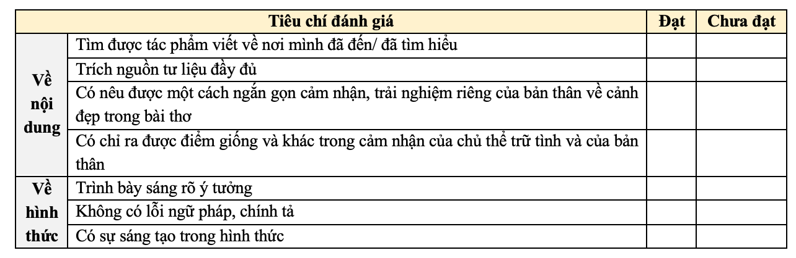
Bảng kiểm
* Báo cáo, trao đổi: HS trình bày trên nền tảng Padlet.
* Kết luận, nhận định: GV có thể nhận xét trực tiếp ở bài làm HS, kết hợp nhận xét chung ngắn gọn trên lớp vào tiết sau.

